Slide 1


Slide 2


Slide 3
حرف ظ له شكل واحد
ظرف مظلة حظ

Slide 4


Slide 5
ظا ظو ظي
ظَ ظُ ظِ
ظْ

Slide 6
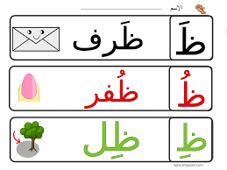

Slide 7

ظَرف

Slide 8
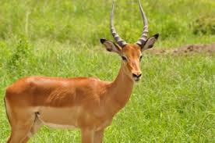
ظَبي

Slide 9
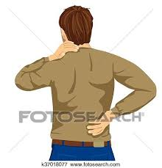
ظَهر

Slide 10
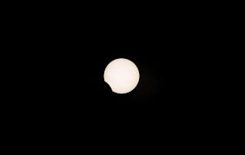
ظَلام

Slide 11
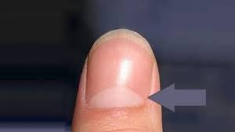
ظُفر

Slide 12
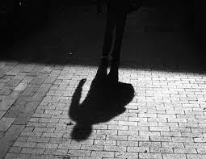
ظِل

